Slide 1
Citizenship, Human Rights, Inclusion and Leadership for Democratic Schools 2018-EY-PMIP-R1-006
Irina Prodan
Curriclum and school inspection
School inspector for modern languages
County School Inspectorate of Iaşi, Romania

Slide 2
EEA GRANTS 2014-2021
EDUCATIONAL PROGRAMME IN ROMANIA
Working together for a green, competitive and inclusive Europe
SEE and cha(lle)nge
Quality education for change
THE TEACHER AS A CHANGE AGENT
OSLO, NORVEGIA
15 – 19 OCTOMBRIE 2018

Slide 3
CONTEXT
De ce acest curs? De ce acum?
Accentul educaţiei trebuie mutat de pe transmiterea de cunoştinţe spre formarea acelor abilităţi care îi permit individului să se orienteze într-o lume volatilă şi ambiguă, aflată în continuă schimbare.
Şcoala trebuie să îl pregătească pe individ pentru o lume dinamică, pentru meserii care nu au fost create încă, pentru tehnolgii ce urmează să fie inventate, pentru probleme ce urmează să îşi caute soluţii.
Schimbarea nu se poate produce prin individ, ci prin echipe care colaborează şi învaţă împreună.

Slide 4
OBIECTIVE
Ce şi-a propus acest curs să ne înveţe?
Cum construim “echipe de schimbare” – dezvoltarea competenţelor necesare pentru implementarea practicilor inovatoare în propriile instituţii.
Cum să fim facilitatori ai învăţării într-un sistem de educaţie centrat pe elev – exersarea abilităţilor de facilitator, învăţarea în echipă şi prin aceasta.
Cum să lucrăm în proiecte interdisciplinare – instrumente şi metode.

Slide 5
COMPETENŢE
Ce am învăţat să facem?
Să facilităm învăţarea;
Să dezvoltăm un curriculum orientat spre imperativele secolului XXI;
Să reflectăm asupra experienţelor de învăţare;
Să învăţăm prin problematizare;
Să luăm iniţiativă, să analizăm şi să evaluăm;
Să învăţăm prin colaborare;
Să învăţăm din greşeli;
Să dăm şi să primim feedback.

Slide 6
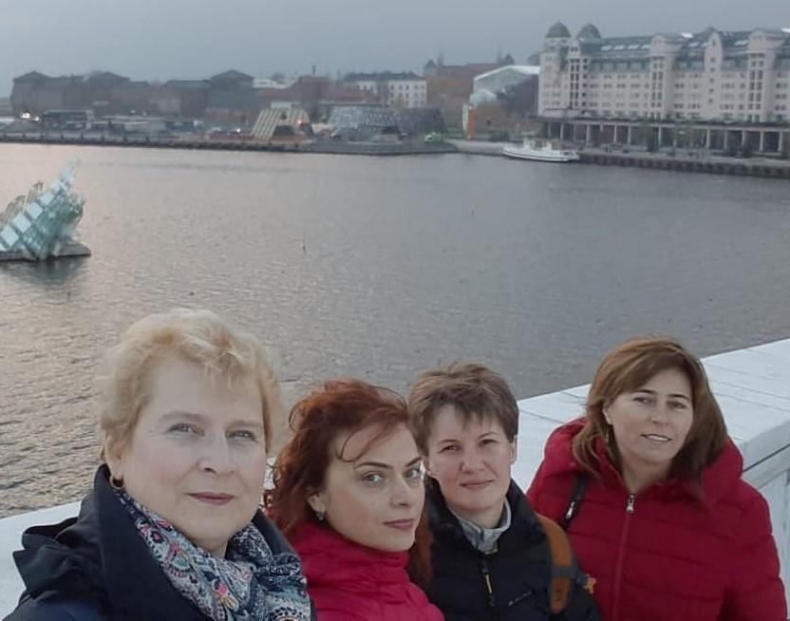
PARTICIPANŢI
Prof. dr. Genoveva Aurelia Farcaş – Inspector Şcolar General
Prof. Mihaela Mariana Ţura – Inspector Şcolar General Adjunct
Prof. Gabriela Conea – Inspector şcolar pentru proiecte educaţionale
Prof. Irina Prodan – Inspector şcolar pentru limbi moderne

Slide 7
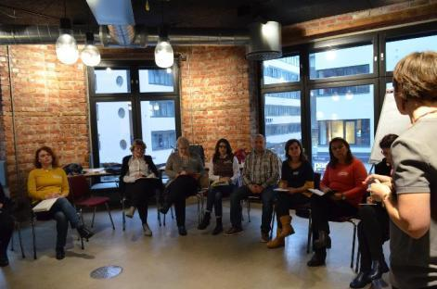
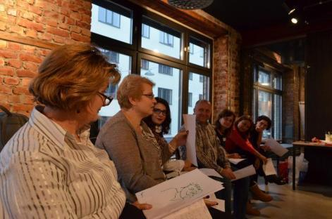
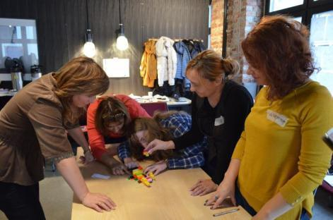
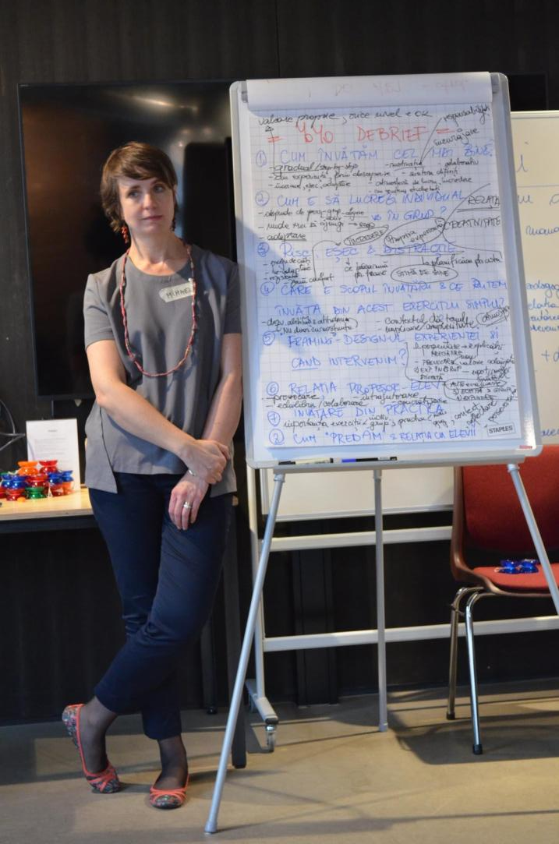
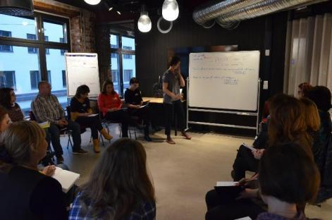
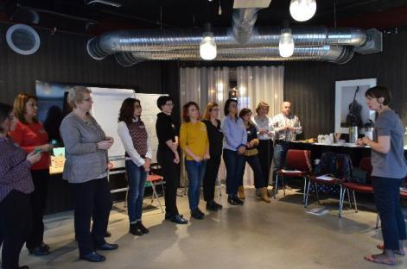
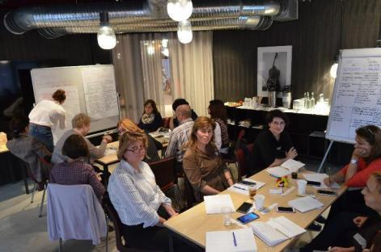
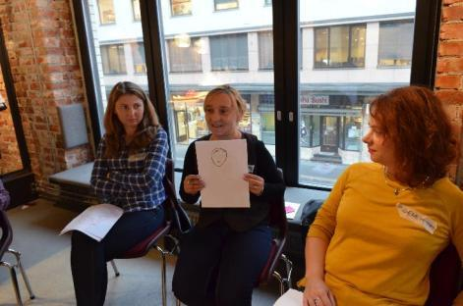
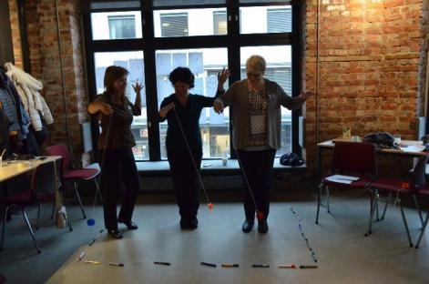
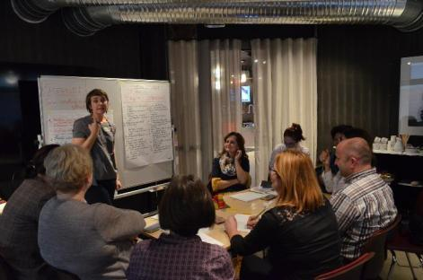
ZIUA 1

Slide 8
ZIUA 1
Ce?
Identificarea nevoilor de formare;
Construirea şi coeziunea echipei;
Cum învăţăm individual şi în grup?
“How little is enough?”
Reguli de grup;
Autoevaluare / Reflecţie.
Cum?
Check in / Check out
Portret;
YOYO;
Metoda Lego.

Slide 9
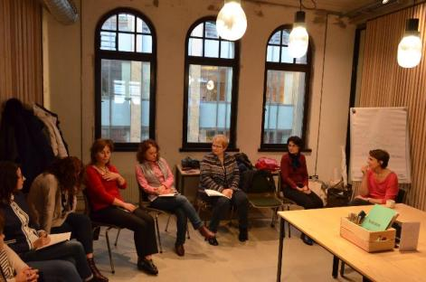
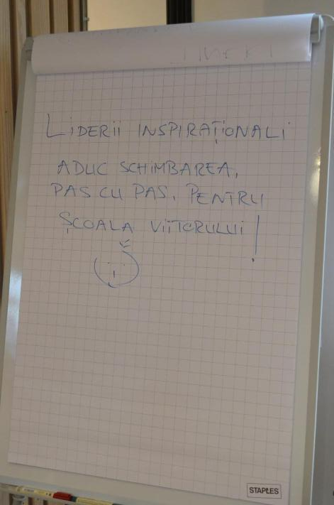
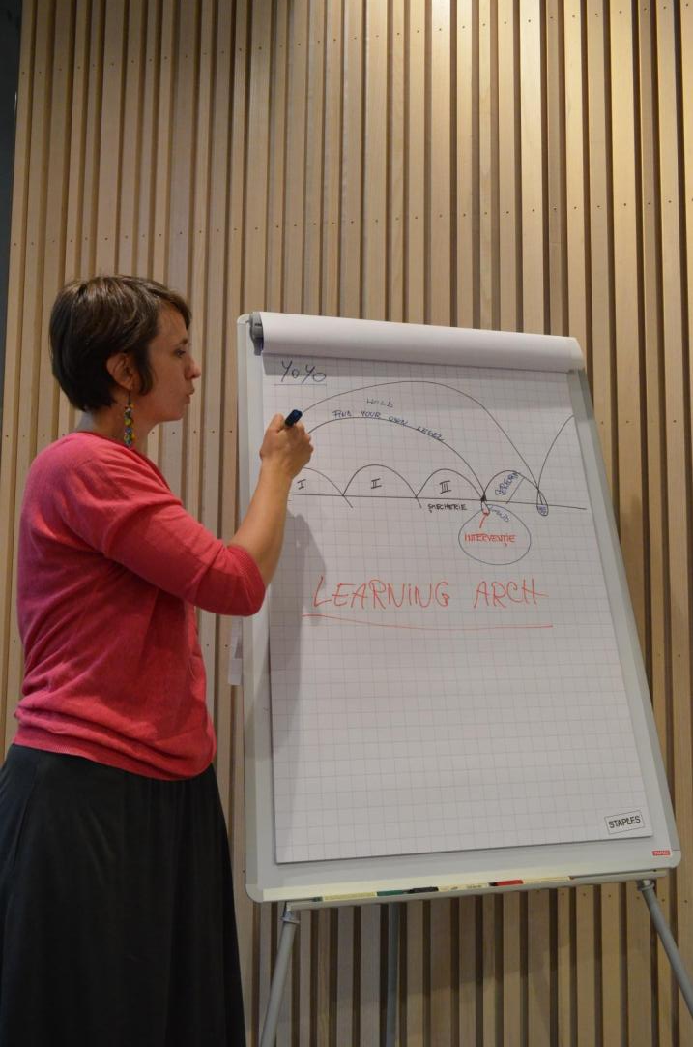
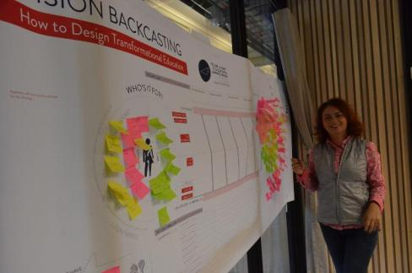
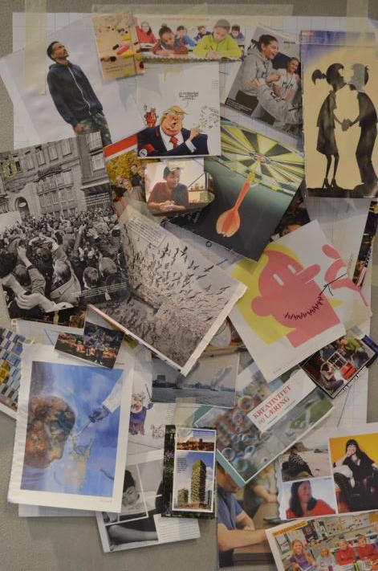
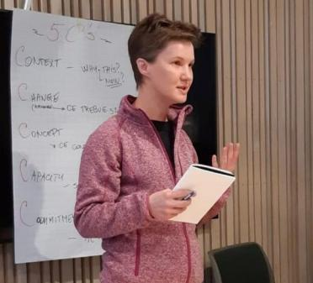
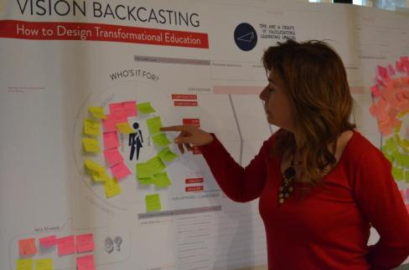
ZIUA 2

Slide 10
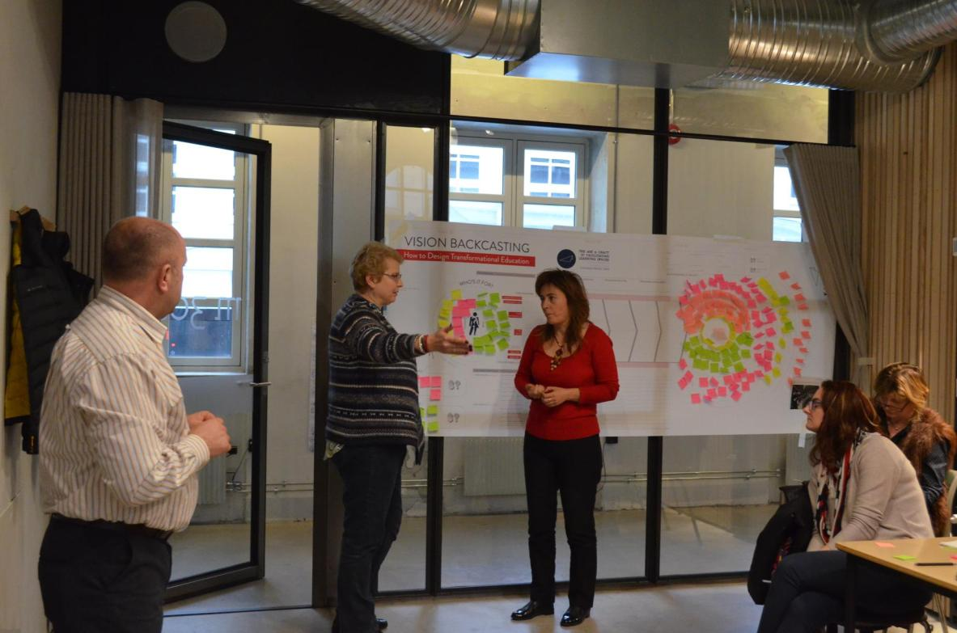
ZIUA 2
Ce?
Constituirea a două echipe pentru conceperea unui curriculum de curs;
Principiul “Lead in from any chair” (“a scoate expertul din încăpere”) – rolul de lider poate fi asumat de oricine;
Stabilirea reperelor pe care va fi construit curriculum-ul (cerinţe formale, cunoştinţe, abilităţi, atitudini …)
Cum?
Tehnici de persuasiune;
Lucru în echipă; asumarea unor roluri diferite în cadrul acesteia;
Construirea unui curriculum ca naraţiune în imagini / cuvinte – cheie;
Reflecţie.

Slide 11
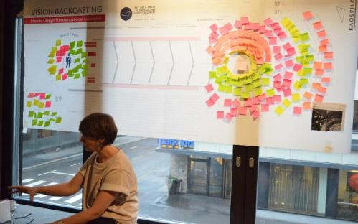
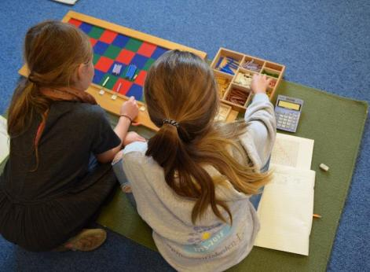
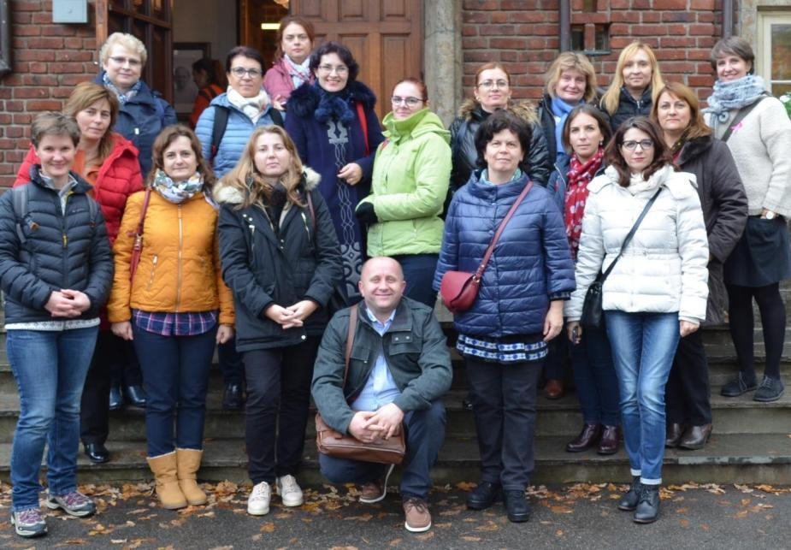
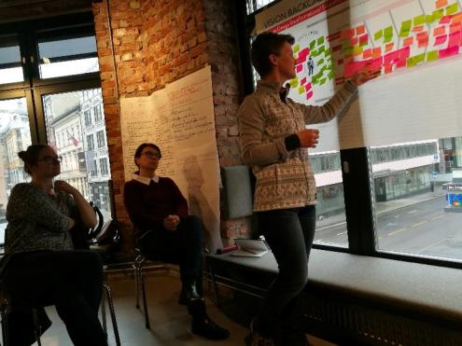
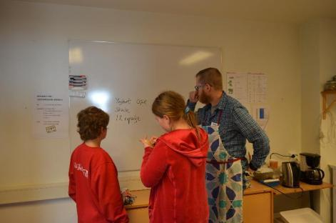
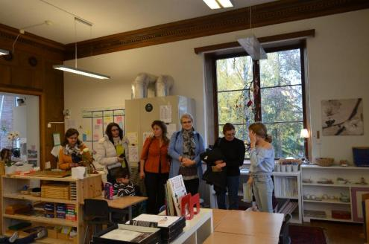
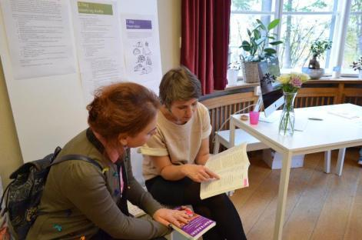
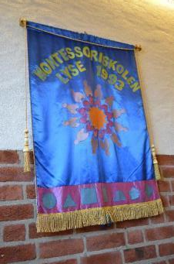
ZIUA 3

Slide 12
ZIUA 3
Ce?
Învăţarea bazată pe proiect;
Învăţarea prin rezolvarea de probleme.
Cum?
Job Shadow Day la Montessoriskolen, Oslo;
Lucru în echipă; asumarea unor roluri diferite în cadrul acesteia;
Construire / structurare curriculum;
Reflecţie.

Slide 13
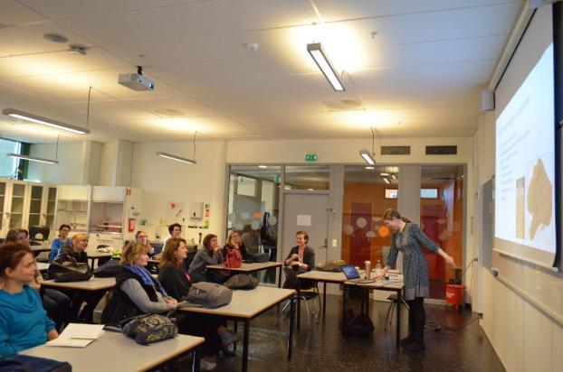
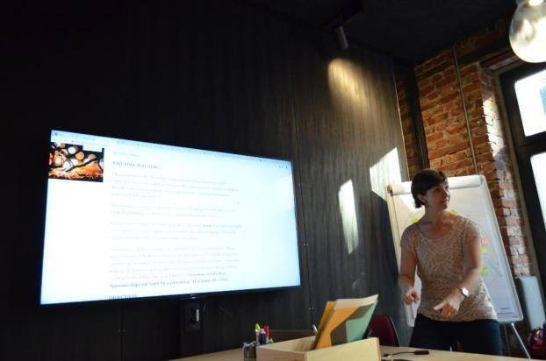
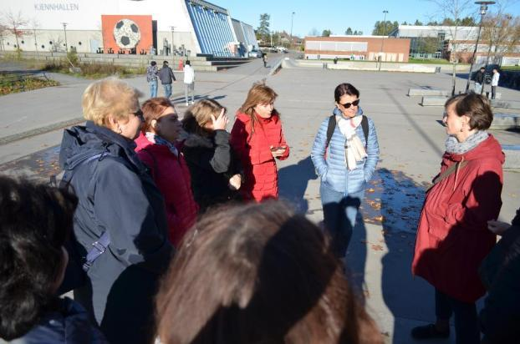
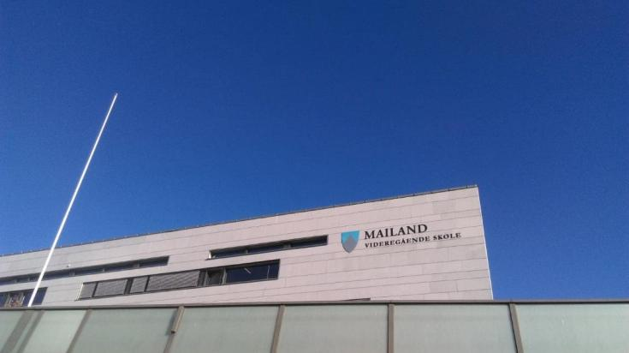
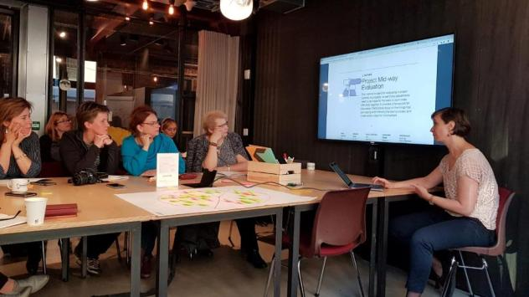
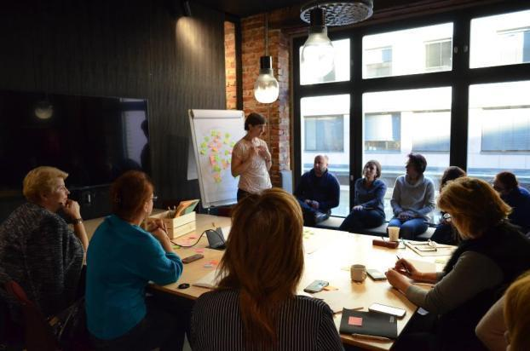
ZIUA 4

Slide 14
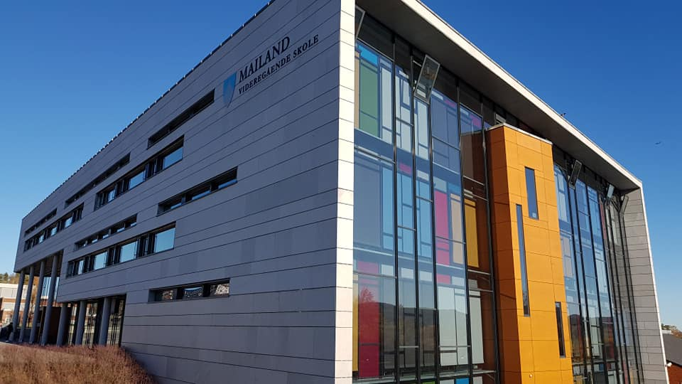
ZIUA 4
Ce?
Învăţarea prin rezolvarea de probleme;
Tehnici de feedback;
Analiză de curriculum.
Cum?
Construirea unui design curricular pornind de la principiul "how little is enough";
Vizita la Mailand Videregaende Skole Oslo;
Reflecţie.

Slide 15
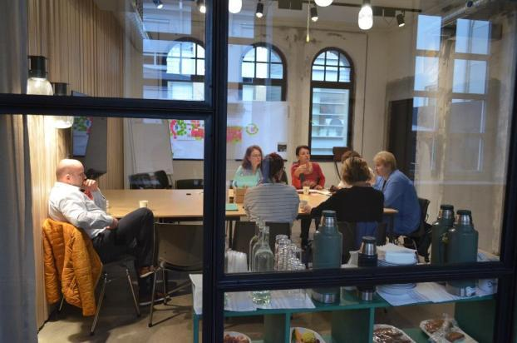
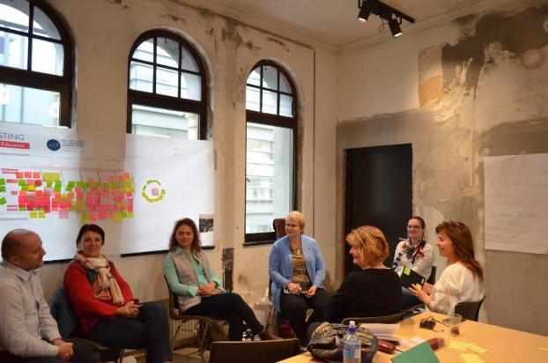
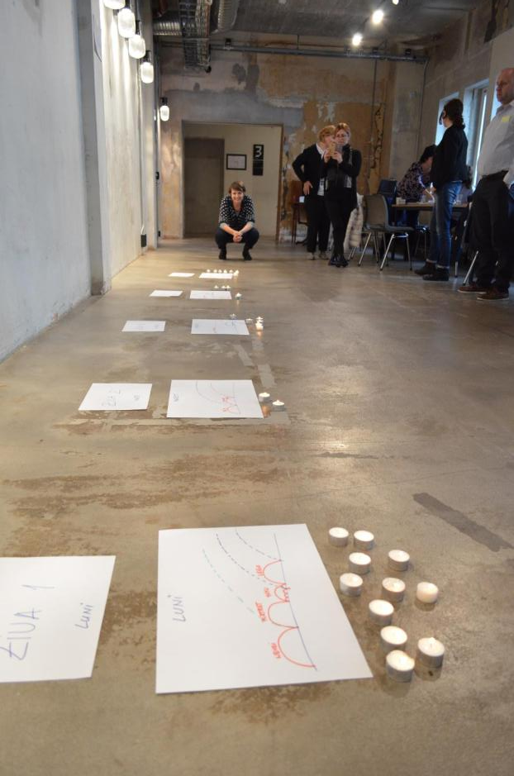
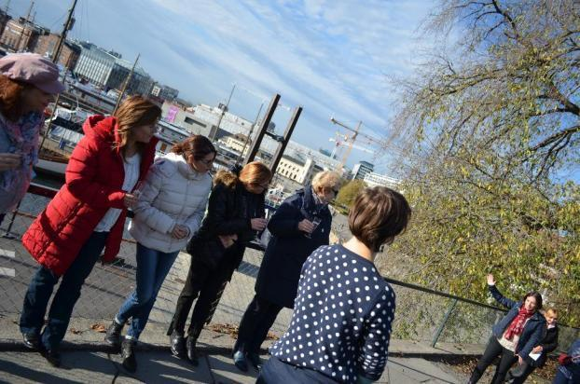
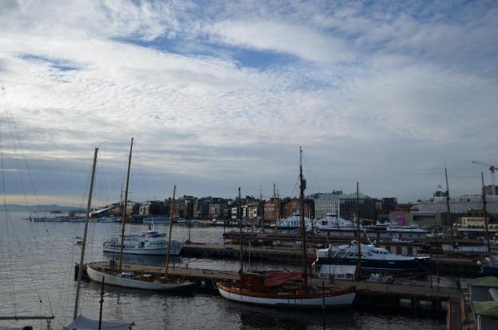
ZIUA 5

Slide 16
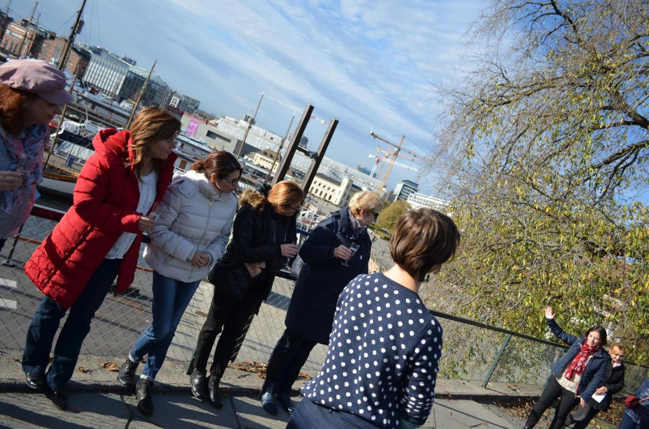
ZIUA 5
Ce?
Închiderea cercului – prezentare curriculum;
Feedback de grup;
Commitment (“De azi înainte, în cariera mea de …. voi spune DA …. şi NU ….”);
Acordarea certificatelor.

Slide 17
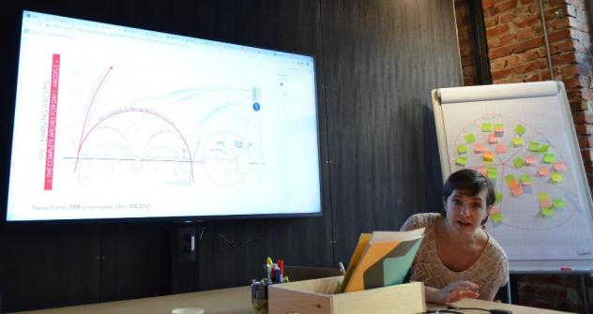
În concluzie …
expertiză
încredere
organizare
valorizare
schimbare
dorinţe
planificare
încredere
experimentare
prietenie
reflecţie
libertate
sensibilitate
limite constructive
confuzie
empatie
acţiune
pasiune
emoţii
provocare
transformare
flexibilitate
cooperare
suficiente cunoştinţe
autenticitate
intensitate
limite
energie
asertivitate
aşteptări
recunoaşterea neputinţelor
suflet

Slide 18
Oslo - experienţa toamnei pe tărâmuri nordice

Slide 19
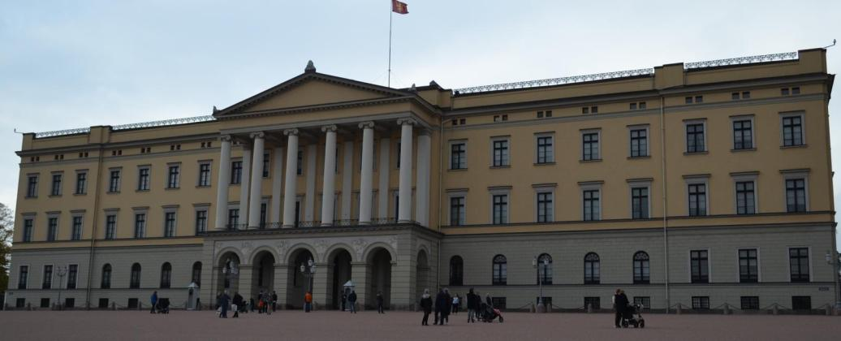
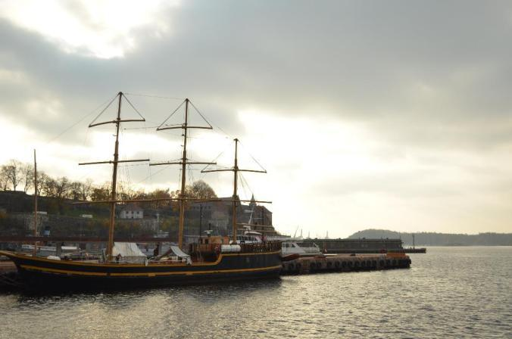
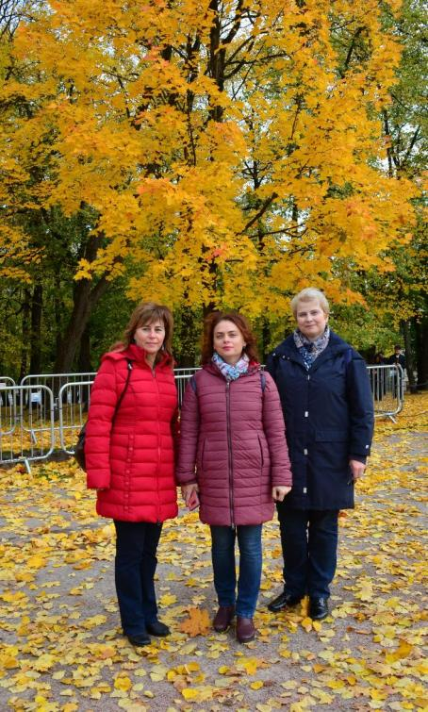
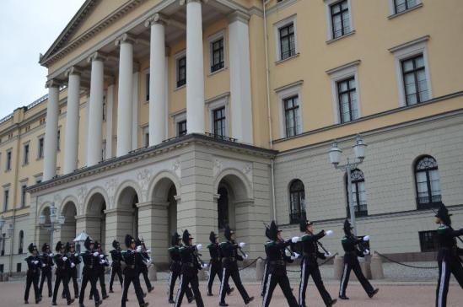
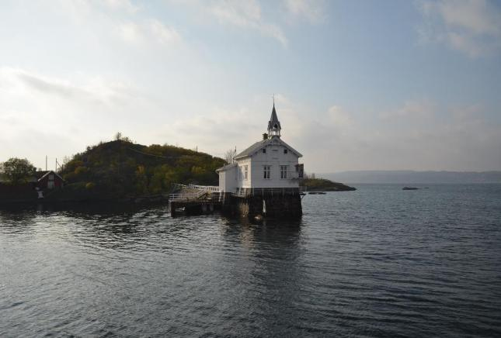
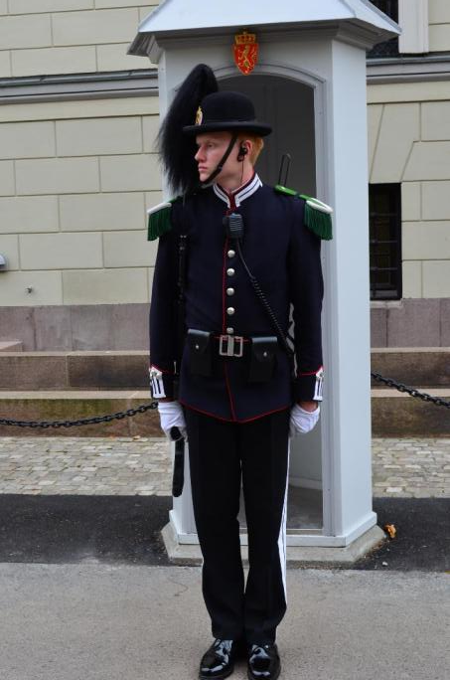
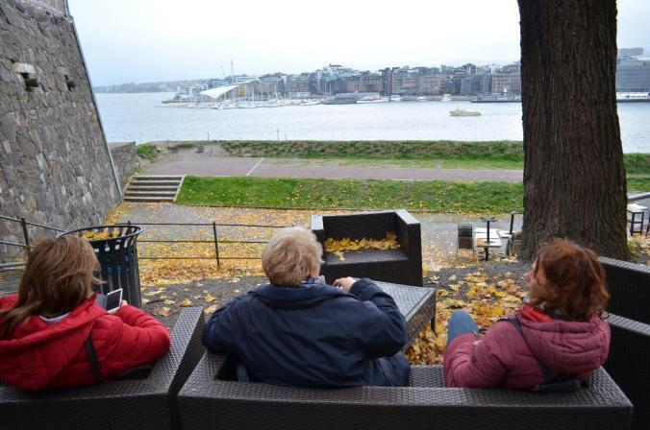
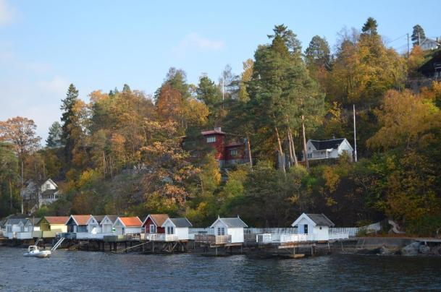
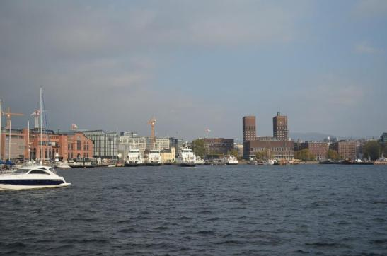

Slide 21
Thank you!
www.eeagrants.org Facebook, Twitter, LinkedIn, Instagram YouTube: EEANorwayGrants Mail: info-fmo@efta.int
Prezentare video – “The Teacher as a Change Agent”, Oslo, 15-19 octombrie 2018
Material realizat cu sprijinul financiar al Mecanismului Financiar al SEE 2014 – 2021. Conținutul acestuia (text, fotografii, video) nu reflectă opinia oficială a Operatorului de Program, a Punctului Național de Contact sau a Oficiului Mecanismului Financiar. Informațiile și opiniile exprimate reprezintă responsabilitatea exclusivă a autorului/autorilor.

